Slide 1
MAVARA PRODUCE S.P.R DE R.L.
Sembrando Oportunidades, Cosechando Ganancias

Slide 2
3. NOSOTROS
4. ¿QUE ES MAVARA?
6. ¿QUE HACEMOS?
8. INVERSION
¿Por qué invertir?
Líderes en el mercado
Precio
13. CONTACTO

Slide 3
Somos una empresa dedicada al establecimiento, desarrollo y aprovechamiento de plantaciones de berries y agroalimentos en Jalisco, como una alternativa de negocio exitoso.

Slide 4
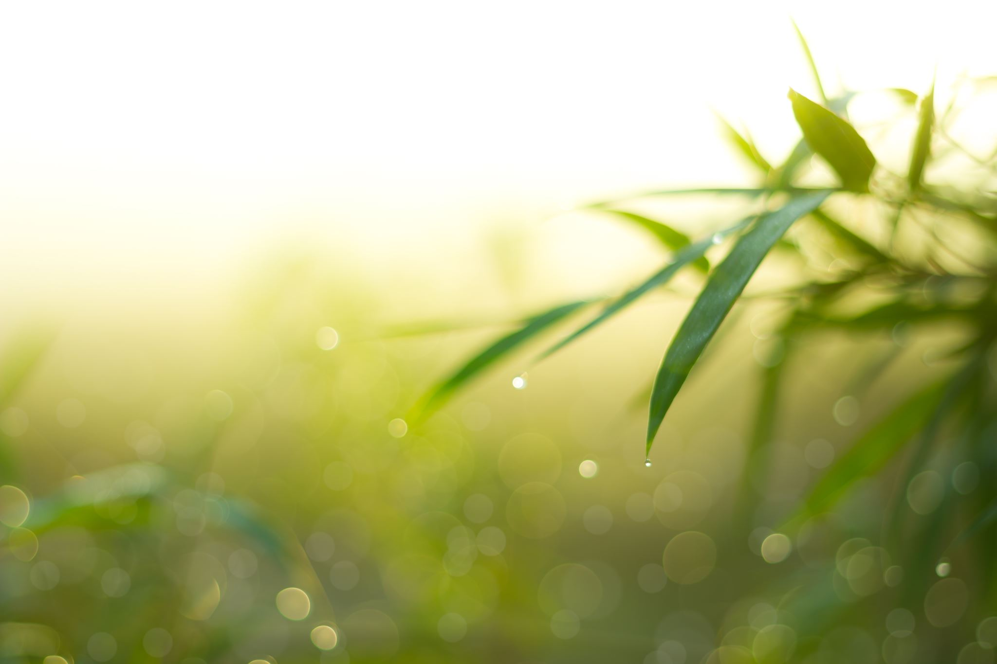
¿Qué es Mavara?
MAVARA PRODUCE, es una empresa mexicana sólida y confiable, dedicada a la producción y comercialización de agroalimentos a través de mercados nacionales e internacionales.
Estamos alineandos a los más altos estándares de calidad, para el cumplimiento de unidades de producción rentables y sostenibles, así como el desarrollo de inversiones seguras y confiables a nuestros socios e inversionistas.

Slide 6
¿Qué hacemos?
Establecemos unidades de negocio rentables buscando el equilibrio entre la producción, la rentabilidad y la sostenibilidad ambiental.
Así como, brindar servicios y productos de la más alta calidad, desde la producción hasta la comercialización, y administrar de forma profesional y responsable los fondos de inversión y promover el desarrollo económico con nuevas herramientas de inversión colectiva.

Slide 7
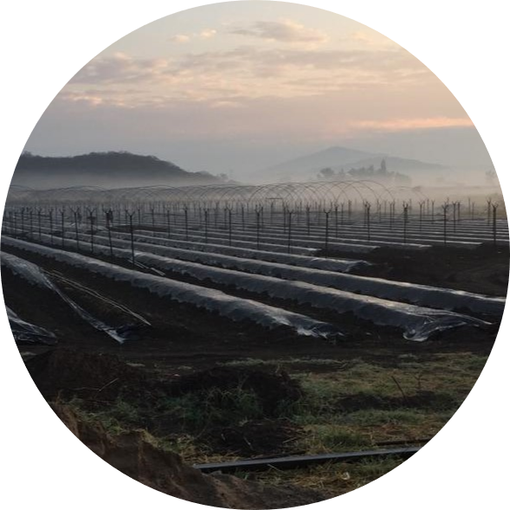
PRODUCE
Con MAVARA PRODUCE Invierte y multiplicas tu dinero

Slide 8
Inversión en nuestros cultivos
La inversión en la producción de cultivos de berries y alimentos esta naturaleza experimentó un gran impulso por las ventajas competitivas que ofrece. En el caso particular de México es un país altamente competitivo en este sector.
Se cuenta con excelentes condiciones edafoclimáticas para la producción de berries en general.
Ofrecemos rendimientos atractivos sin necesidad de que usted sea experto o conozca la industria.
La operadora ejecuta toda la operación del proyecto en cada una de sus etapas de forma eficaz y eficiente. ¡Tu solo recibes ganancias!

Slide 9
Cuando más trabaje tu dinero, menos tendrás que trabajar

Slide 10
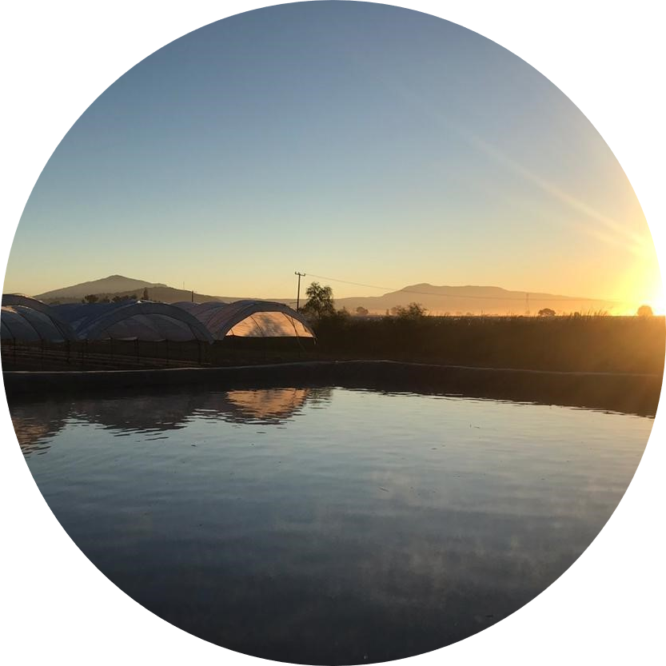
Por qué invertir en berries
En México, ante la creciente demanda internacional de berries, existe un mayor número de oportunidades y proyectos en varias entidades del país que cuentan con características climáticas óptimas y oportunidad de cosechas.
A nivel global, México es uno de los principales productores de berries; en el 2016 se ubicó en tercer lugar después de China y Estados Unidos, aportando 4.3% de la producción mundial de berries (FAOSTAT) y ese mismo año se ubicó en cuarto lugar en exportación de estos frutos participando con 10.6% de éstas (Atlas Agroalimentario 2018).
Es importante señalar que esta actividad, de acuerdo con la Secretaría de Desarrollo Rural de Jalisco, genera cerca de 58,000 empleos directos en la entidad.
Berries, oportunidades en Jalisco (I). Disponible en: https://www.eleconomista.com.mx/opinion/Berries-oportunidades-en-Jalisco-I-20180919-0095.html

Slide 11
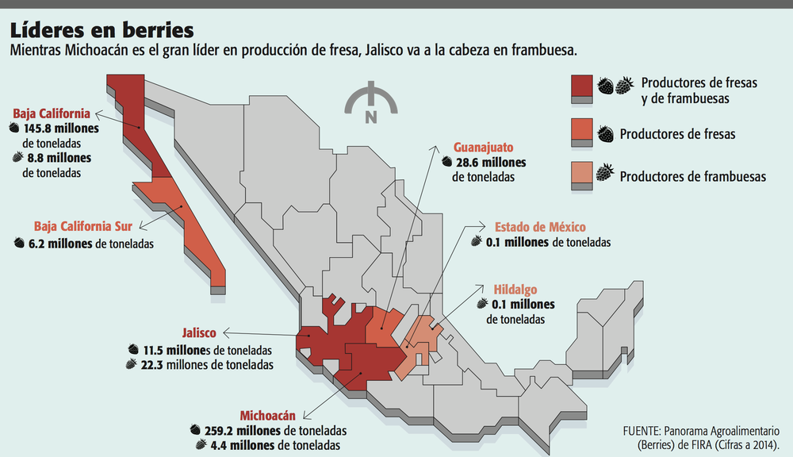

Slide 12
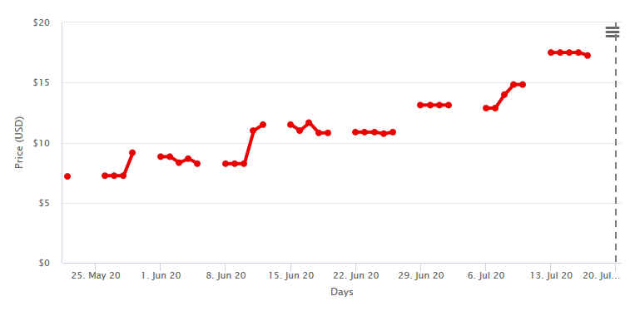
Precio de berries en el mercado
Fuente: www.agronometrics.com

Slide 13
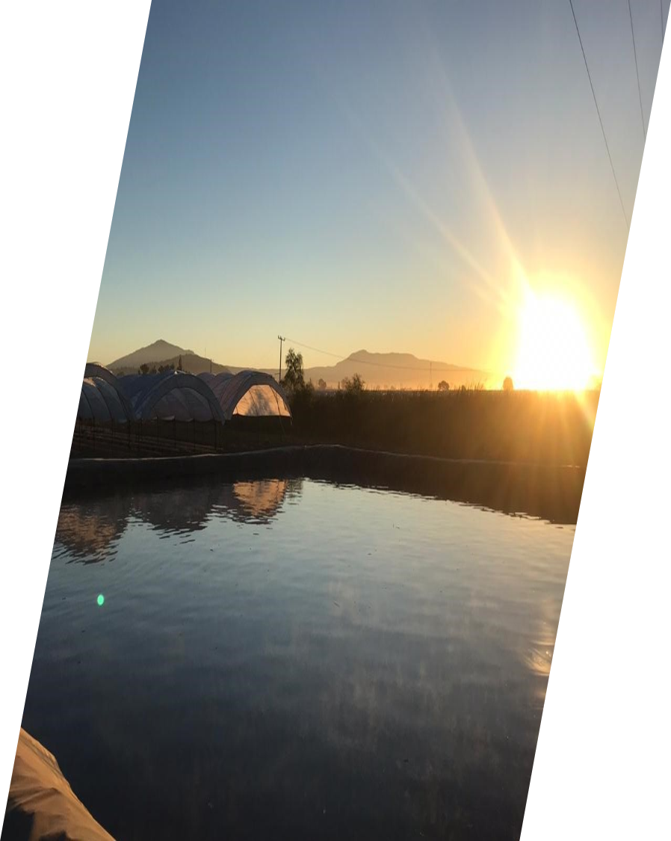
CONTACTO
Correo: administracion@mavara.mx
Celular: 33 1441 1752
www.mavara.mx

